Slide 1
section0
section1
경찰 공무원 시험 시작과 끝을 관통하는 새로운 전략
MIRAE
UNIVERSE
24년 1월
노량진 학원 실강
Grand Open

Slide 2
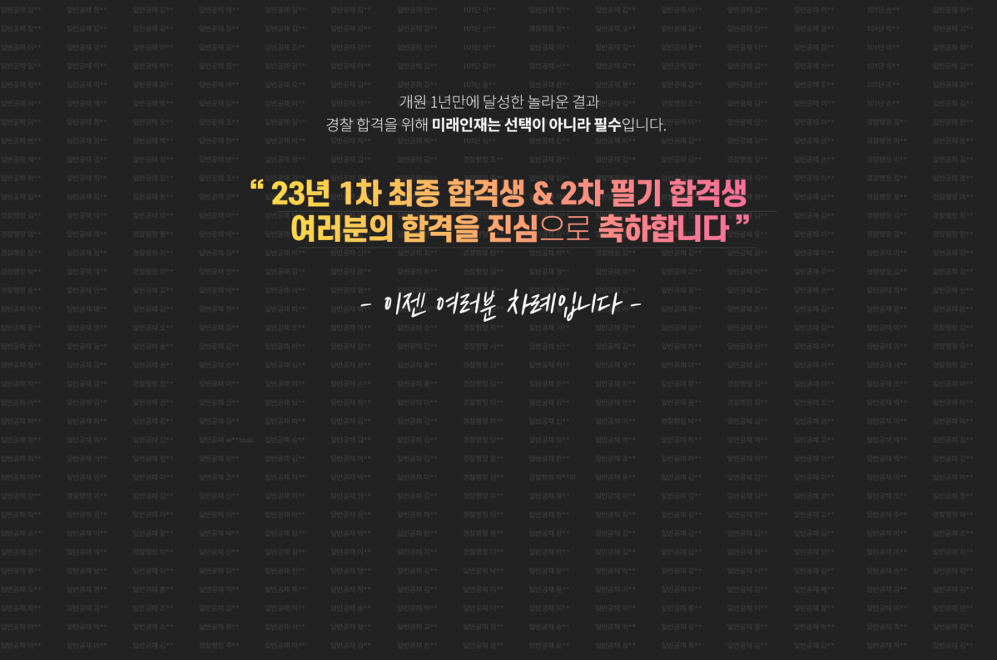
Section2
그대로

Slide 3
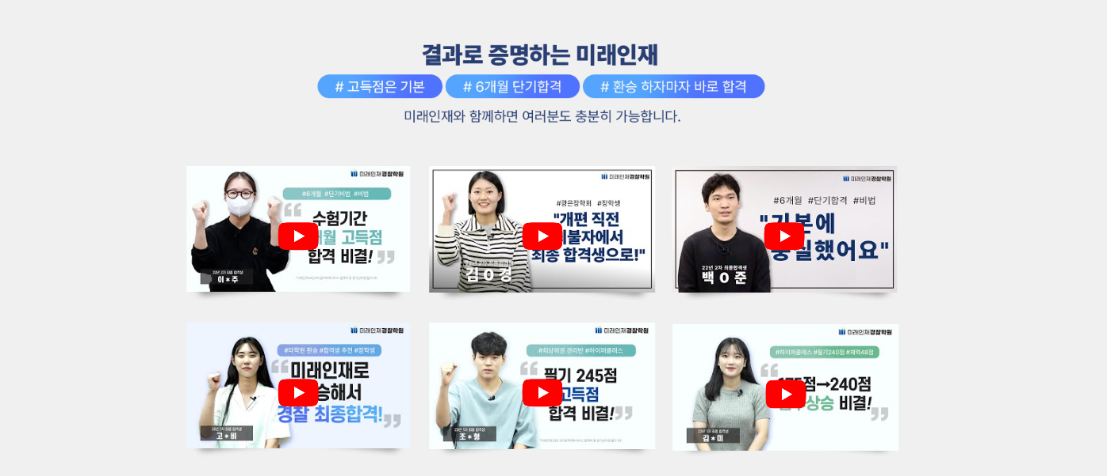
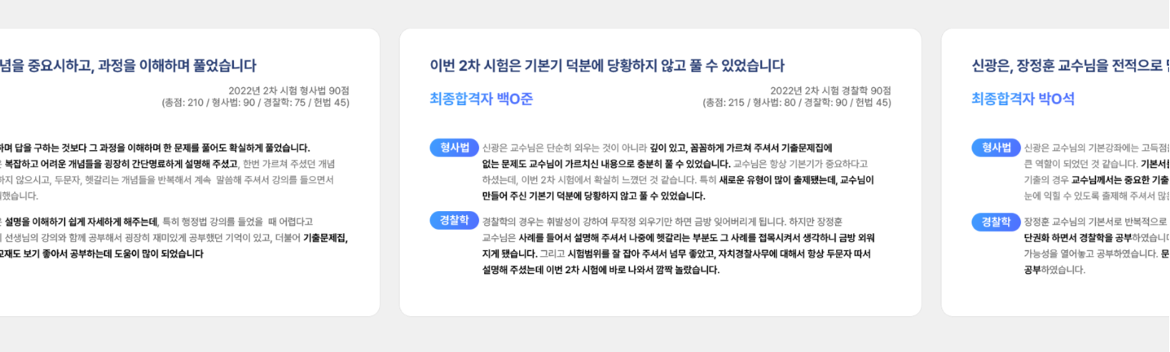
Section3
그대로

Slide 4




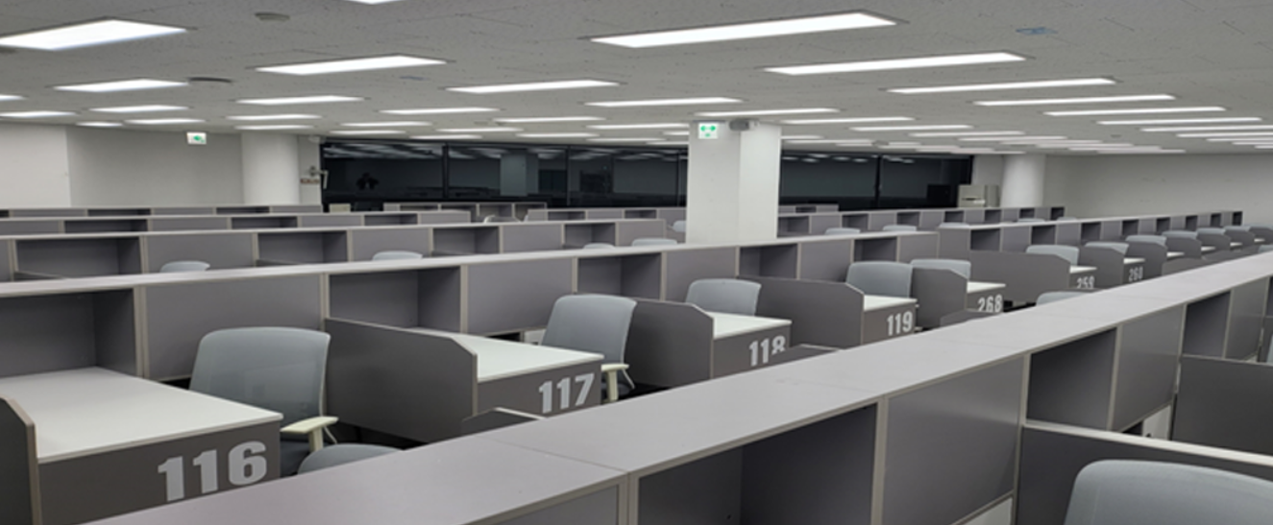


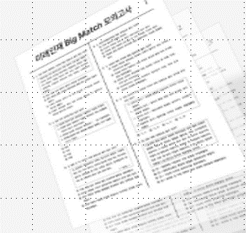

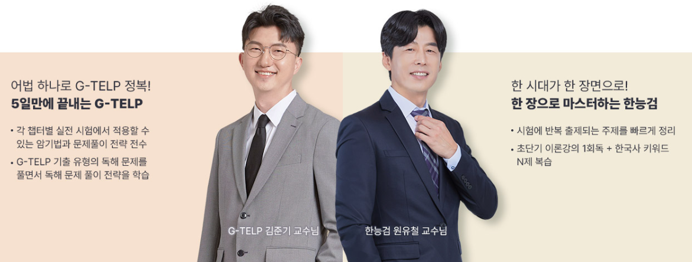

이제 경찰 공무원 시험 준비는 ‘미래유니버스’와 ‘미래유니버스가 아닌 것’ 두가지로 나뉩니다.
누구도 따라할 수 없는 차별화 된 ‘미래유니버스’
2024~2025년 경찰 공무원 시험 합격에 필요한 모든 것을 담았습니다.
section4
*
강의, 자습,체력,면접…
합격에 필요한 모든 것 ‘All-in-one’
미래인재 1위 교수진
원하는 강좌 자유롭게 수강
핵심 기출 분석 , 네친구 핵심요약 등
더욱 완벽하게 새로워진 특별한 커리큘럼
경찰 기출의 모든 것
‘기출 유니버스’
프리미엄 독서실 결합
(월 수강료 10만원 파격가)
총 200만원 상당의
압도적 추가 혜택까지

Slide 5

24년 1/8일
Grand Open
section5
본인에게 적합한 미래유니버스 상품을 직접 비교하고 선택하세요!
25년 1차 대비 |  |  | 24년 2차 대비
상품명 | 시그니처 Ver | 스탠다드 Ver | 상품명 | 시그니처 Ver | 스탠다드 Ver
수 강 기 간 | 25년 3월까지. |  | 수 강 기 간 | 24년 8월까지.
교 수 진 | 형사법 신광은T/경찰학 장정훈T 헌법 문태환T or 전효진T 택1 범죄학 박상민T | 형사법 신광은T/ 경찰학 장정훈T 2과목만 수강 [헌법/범죄학 수강X] | 교 수 진 | 형사법 신광은T/경찰학 장정훈T 헌법 문태환T or 전효진T 택1 범죄학 박상민T | 형사법 신광은T/ 경찰학 장정훈T 2과목만 수강 [헌법/범죄학 수강X]
미 래 패 스 | 강사/강좌 무제한 미래패스 제공 | 형사법/경찰학 복습 동영상 제공 | 미 래 패 스 | 강사/강좌 무제한 미래패스 제공 | 형사법/경찰학 복습 동영상 제공
교재 포인트 | 10만 포인트 제공 | 7만 포인트 제공 | 교재 포인트 | 5만 포인트 제공 | 3만 포인트 제공
학 습 관 리 | 경찰 기출의 모든 것 “기출 유니버스” |  | 학 습 관 리 | 경찰 기출의 모든 것 “기출 유니버스”
자 습 실 | 월 10만원 으로 프리미엄 자습실 이용 가능 (~24년 8월까지 이용 가능) |  | 자 습 실 | 월 10만원 으로 프리미엄 자습실 이용 가능
면 접 패 키 지 | “면접 족보 특강 , 실전 면접 그룹/1:1 컨설팅, 주요 이슈/개정 사항 총정리 | X | 면 접 패 키 지 | “면접 족보 특강 , 실전 면접 그룹/1:1 컨설팅, 주요 이슈/개정 사항 총정리 | X
추 가 혜 택 | 23.12월~24년 2월 자습실 무료 제공 형소법 네친구 (수사/증거) 교재 무료제공 입문서 무료 제공 빅매치 모의고사 응시권 무료 제공 연계 체력학원 3만원 할인권 증정 유료특강 개설 시 무료 수강 검정제 강좌 무료 제공 | 검정제 강좌 무료 제공 빅매치 모의고사 응시권 무료 제공 연계 체력학원 3만원 할인권 증정 | 추 가 혜 택 | 형소법 네친구 (수사/증거) 교재 무료제공 빅매치 모의고사 응시권 무료 제공 연계 체력학원 3만원 할인권 증정 유료특강 개설 시 무료수강 검정제 강좌 무료 제공 | 검정제 강좌 무료 제공 빅매치 모의고사 응시권 무료 제공 연계 체력학원 3만원 할인권 증정

Slide 6
section6
상 품 가 격 | 프리미엄 자습실 결합 상품 |  | 상 품 가 격 | 프리미엄 자습실 결합 상품
 |  |  |  | 정가 3,850,000원
 | 프리미엄 자습실 미 결합 상품 |  |  | 프리미엄 자습실 미 결합 상품
 |  |  |  | 정가 3,050,000원
30% 할인
30% 할인
4,870,000원
완납 수강
신청하기 >
정가 6,700,000원
2,935,000원
정가 4,664,000원
수강 신청하기 >
정가 2,832,500원
완납 수강
신청하기 >
분납 수강
신청하기 >
분납 수강
신청하기 >
수강 신청하기 >
30% 할인
30% 할인
4,270,000원
완납 수강
신청하기 >
정가 6,100,000원
2,135,000원
수강 신청하기 >
정가 4,064,000원
정가 2,032,500원
완납 수강
신청하기 >
분납 수강
신청하기 >
분납 수강
신청하기 >
수강 신청하기 >
* 분납은 첫 결제 시 ½ 수강료 납부 후 나머지 ½ 수강료는 24년 2월 말까지 납부해야 합니다.
총 12개 수강상품 등록할 예정 : 각각 신청하기 버튼만 필요함.
미래유니버스 할인 받고 구매 하기!
coupon
coupon
타학원 환승 시 10만원 할인
+교재 포인트 5만원 추가 제공
재등록 시 15만 할인
(온/오프라인 강좌 전체 수강이력 포함)
클릭시 – 미래패스와 동일한 신청하기 팝업
클릭시 - 알럿처리
“재등록 할인은 학원으로 전화 바랍니다.”

Slide 7
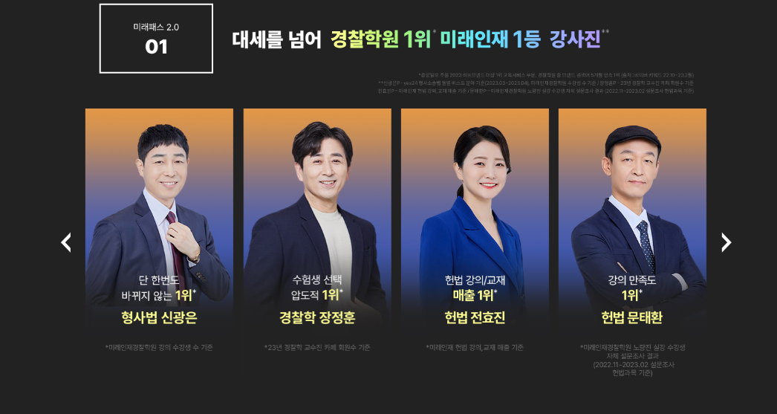
Section7
그대로
미래유니버스
1위
Section8
그대로

Slide 8
Section9
미래유니버스
02
*
미래인재 1위 강사진의 완전히 새로워진 특별한 커리큘럼
따라만 오면 자연스럽게 합격이 완성되는 커리큘럼을 직접 확인하세요.
* 커리큘럼은 학원 사정에 의해 변동될 수 있습니다
신광은교수님 (미래인재 수강생 비교 데이터 기준)
장정훈교수님 (23년 경찰학 카페 회원수 기준)
전효진교수님 (미래인재 헌법 매출 기준)
문태환교수님 (미래인재 23.3-4월 종합반 만족도 설문조사 기준)
24년 2차 시험 커리큘럼
구 분 | 24.1-3월 | 24.4-5월 | 24.6-8월
커 리 큘 럼 | 기본이론 | 심화이론 +핵심 기출 분석 | 파이널 3단계
 |  |  | 1단계 진도별 문제풀이 | 2단계 동형모의고사 | 3단계 최종 파이널 모의고사
25년 1차 시험 커리큘럼
구 분 | 24.1-3월 | 24.4-5월 | 24.6-8월 |  |  | 24.9-10월 | 24.11-12월 | 25.1-3월
커 리 큘 럼 | 기본이론 | 심화이론 +핵심 기출 분석 | 파이널 3단계 |  |  | 심화+ 핵심요약 | 기출분석 | 파이널 3단계
 |  |  | 1단계 진도별 문제풀이 | 2단계 동형 모의고사 | 3단계 최종 파이널 모의고사

Slide 9
Section10
미래유니버스
03
프리미엄 독서실 결합
미래유니버스 결제 시
프리미엄 독서실 “ 월 10만원 “결합 프로모션 진행
최대 200만원 Save!

Slide 10

Section11
미래유니버스
04
경찰 기출의 모든 것 ‘기출 유니버스’
‘정규과정 에서 진행되는 강의와 별개로 반드시 학습해야 하는 전 직렬(승진/간부/해경/기타 직렬 등)
기출문항에 대하여 빈출 내용/ 변형/예상 문제까지 학습할 수 있는 특별한 기출 트레이닝 과정입니다’
1순환
기본이론
2순환
심화이론
3순환
심화기출
4순환
파이널 3단계
기본이론 학습 후 배운 내용에 대한 기출 문항 매일 복습 진행
기출 변형 월말 모의고사 진행
심화이론 학습 후 배운 내용에 대한 기출 문항 매일 복습 진행
기출 변형 월말 모의고사 진행
정규 과정 외 실제 기출 지문 선지 분석 OX 훈련 문항 제공
고난도 기출 변형 월말 모의고사 진행
문제풀이 전 반드시 확인해야 하는 기출 문항 최종 점검
약점 파트 기출 문항 최종 점검
고난도 기출 변형 월말 모의고사 진행
*
누적 조회 수 4,715,300회
형사법 기출의 모든 것 신광은의 1일 1제
1일 1제 수강하기 >

Slide 11

Section12
(section10)
미래유니버스 수강 시 교재 구매 지원 포인트 지급!
미래유니버스
*
05
1위
신광은교수님 (미래인재 수강생 비교 데이터 기준)
장정훈교수님 (23년 경찰학 카페 회원수 기준)
전효진교수님 (미래인재 헌법 매출 기준)
문태환교수님 (미래인재 23.3-4월 종합반 만족도 설문조사 기준)

Slide 12
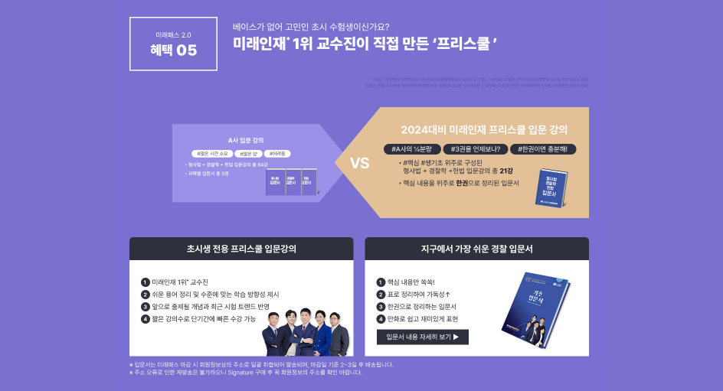
미래유니버스
Section13
(section12)
06
삭 제

Slide 13
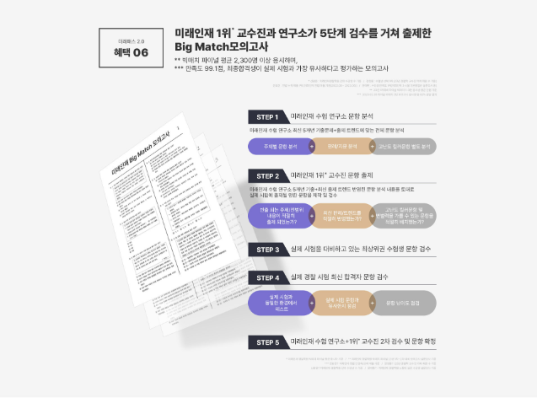
미래유니버스
07
Section14
(section13)

Slide 14
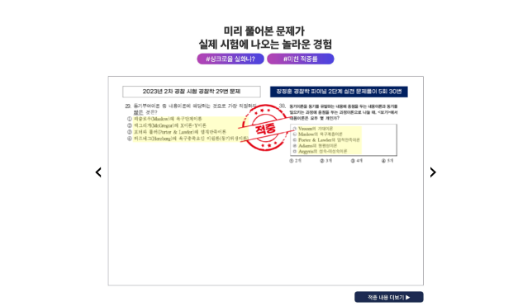
Section15
(section13)

Slide 15
미래유니버스
08
*
section16
필기합격 시 미래인재 1위 교수진의 면접 패키지 무료 수강
“면접 족보 특강 , 실전 면접 그룹/1:1 컨설팅, 주요 이슈/개정 사항 총정리 특강까지!
신광은교수님 (미래인재 수강생 비교 데이터 기준)
장정훈교수님 (23년 경찰학 카페 회원수 기준)
전효진교수님 (미래인재 헌법 매출 기준)
문태환교수님 (미래인재 23.3-4월 종합반 만족도 설문조사 기준)
신광은
교수님
장정훈
교수님
이준호
교수님
박세욱
연구소장
경찰 면접 족보 특강
실전 면접 그룹/1:1코칭권 제공
주요 이슈/개정 사항 총정리

Slide 16
미래유니버스
09
section17
체력학원 연계 프로그램 ‘미래인재경찰학원 X IRON GYM’
유투브 영상 삽입
https://www.youtube.com/watch?v=p4kbZcNcB2E
* 예시 영상이며 하이퍼클래스 수험생 &신광은 교수님&체력학원(아이언짐) 함께 진행했던 체력 프로그램 영상입니다.
체력연계 프로그램은 영상 내용이 일부 상이할 수 있습니다

Slide 17



section18
미래유니버스
10
총 200만원 상당의 압도적 추가 혜택까지
지텔프
한능검강좌
미래패스2.0

